Slide 1
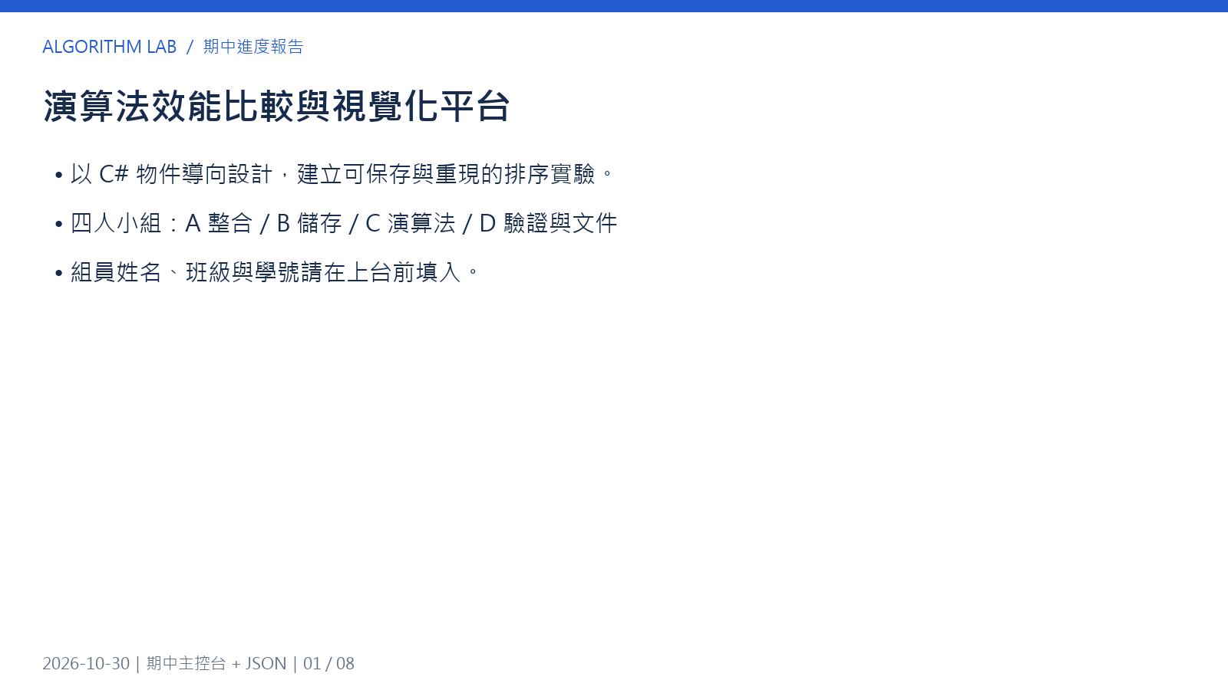
組員／班級／學號：請填入
Notes:
請依 docs/demo-script.md 彩排。此頁為高解析圖像版，原始排版可由 scripts/render-midterm-assets.py 重建。

Slide 2
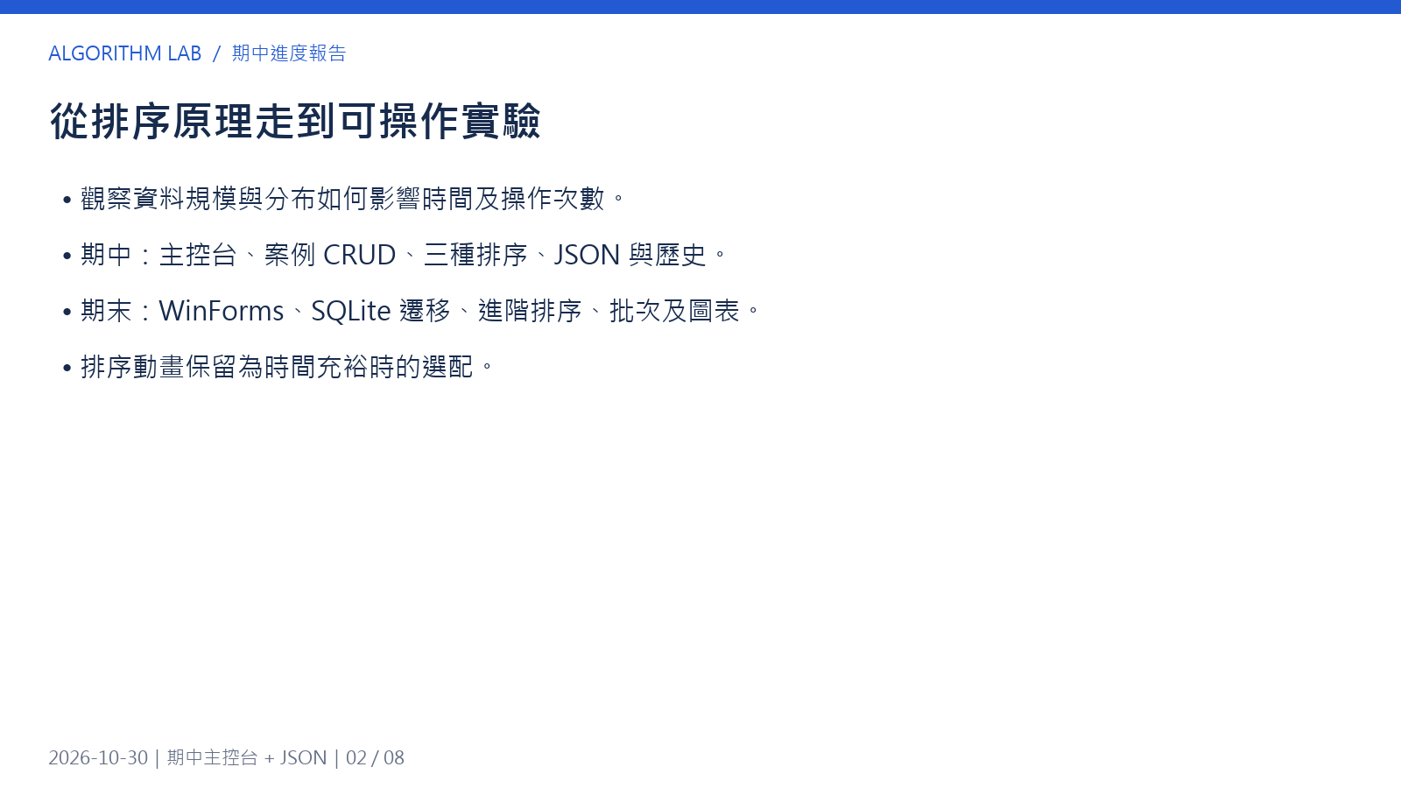
Notes:
請依 docs/demo-script.md 彩排。此頁為高解析圖像版，原始排版可由 scripts/render-midterm-assets.py 重建。

Slide 3
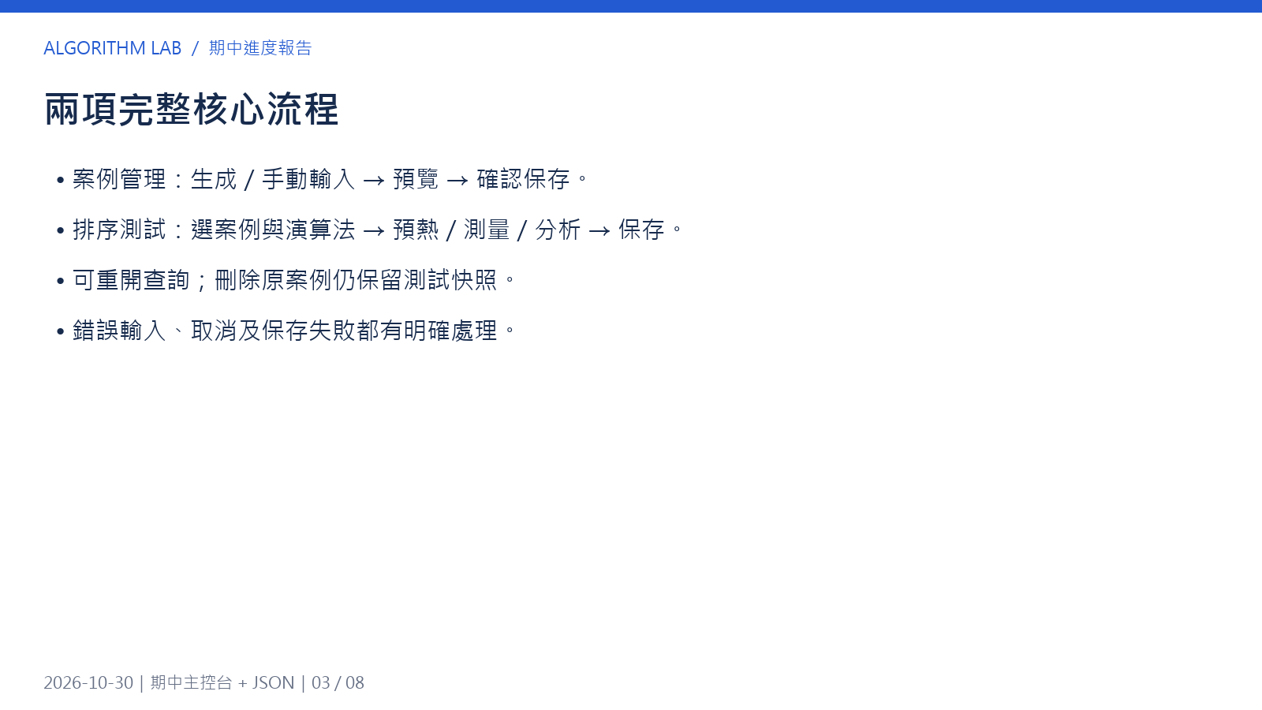
Notes:
請依 docs/demo-script.md 彩排。此頁為高解析圖像版，原始排版可由 scripts/render-midterm-assets.py 重建。

Slide 4
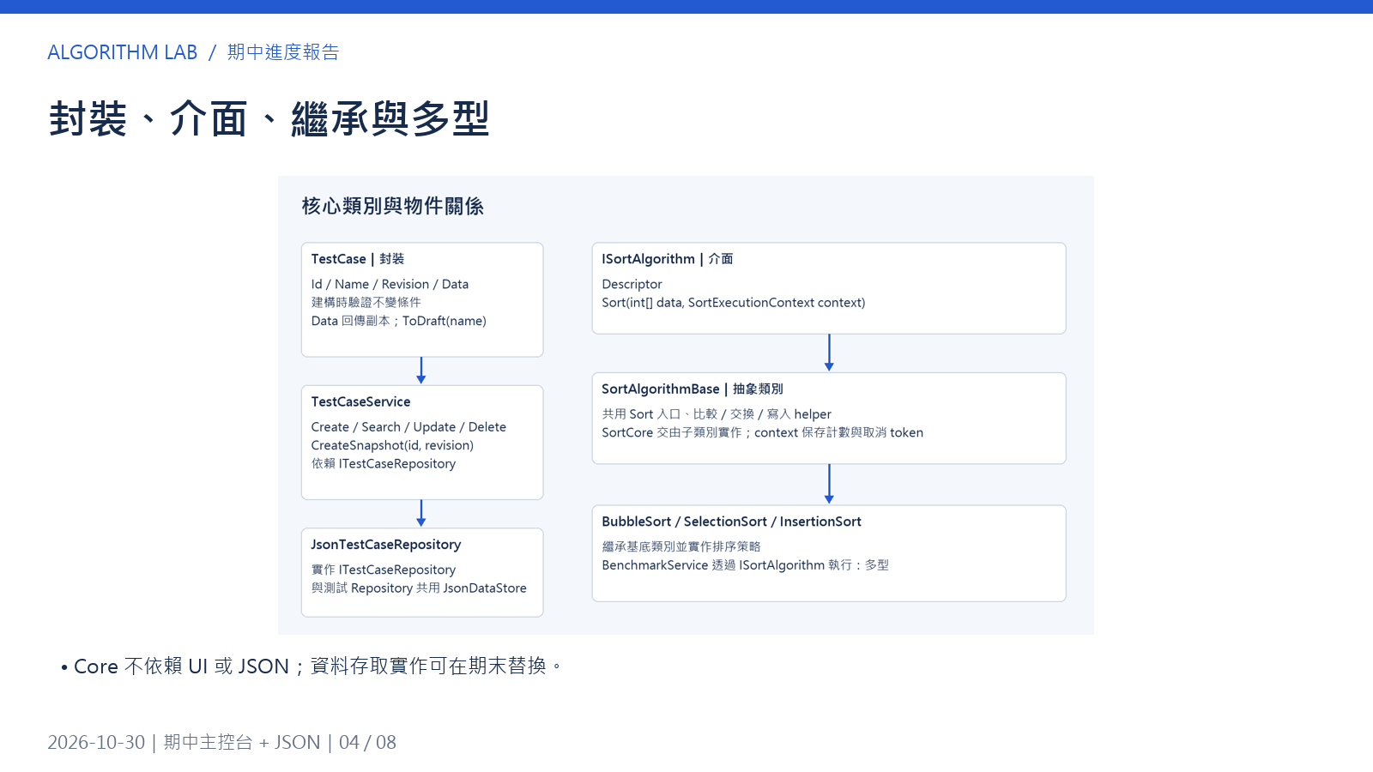
Notes:
請依 docs/demo-script.md 彩排。此頁為高解析圖像版，原始排版可由 scripts/render-midterm-assets.py 重建。

Slide 5
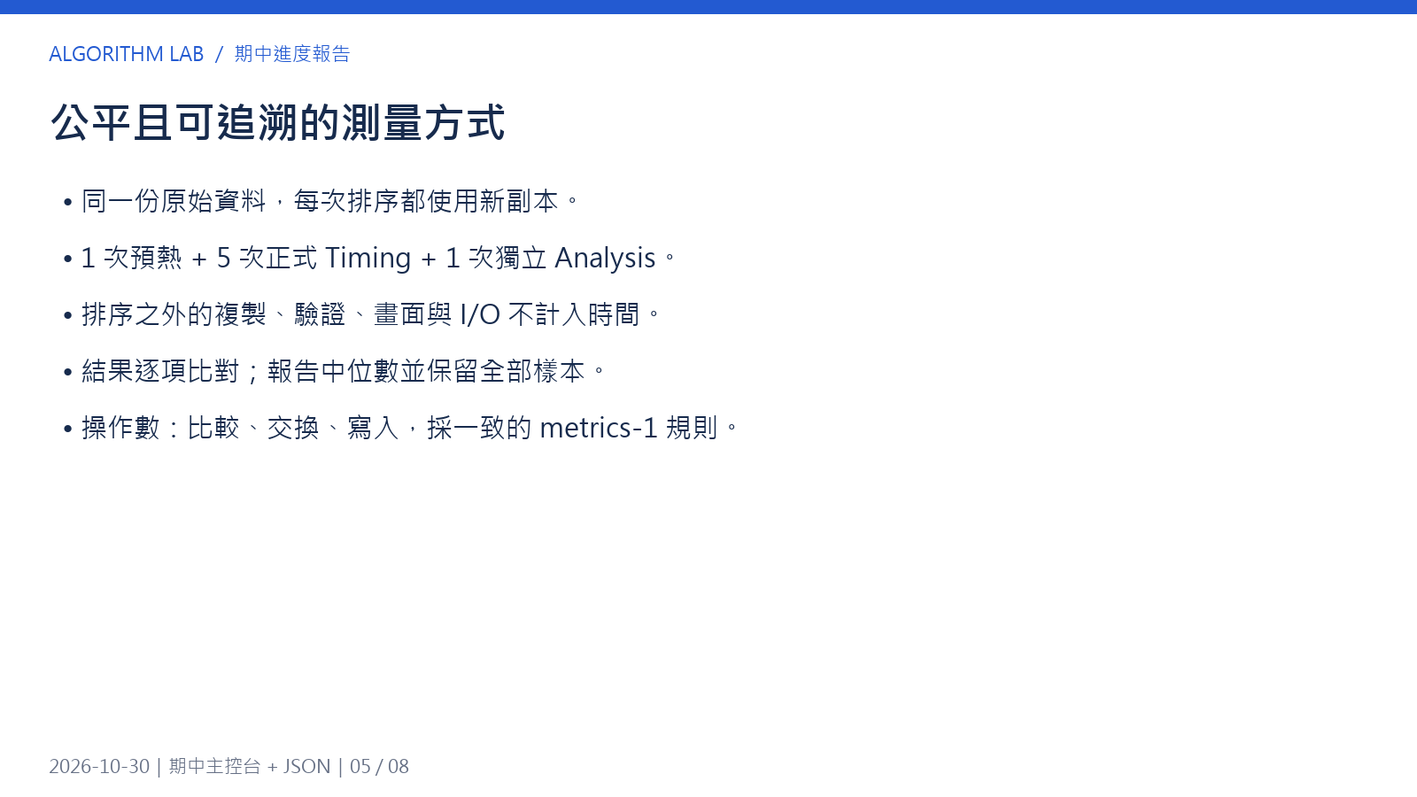
Notes:
請依 docs/demo-script.md 彩排。此頁為高解析圖像版，原始排版可由 scripts/render-midterm-assets.py 重建。

Slide 6
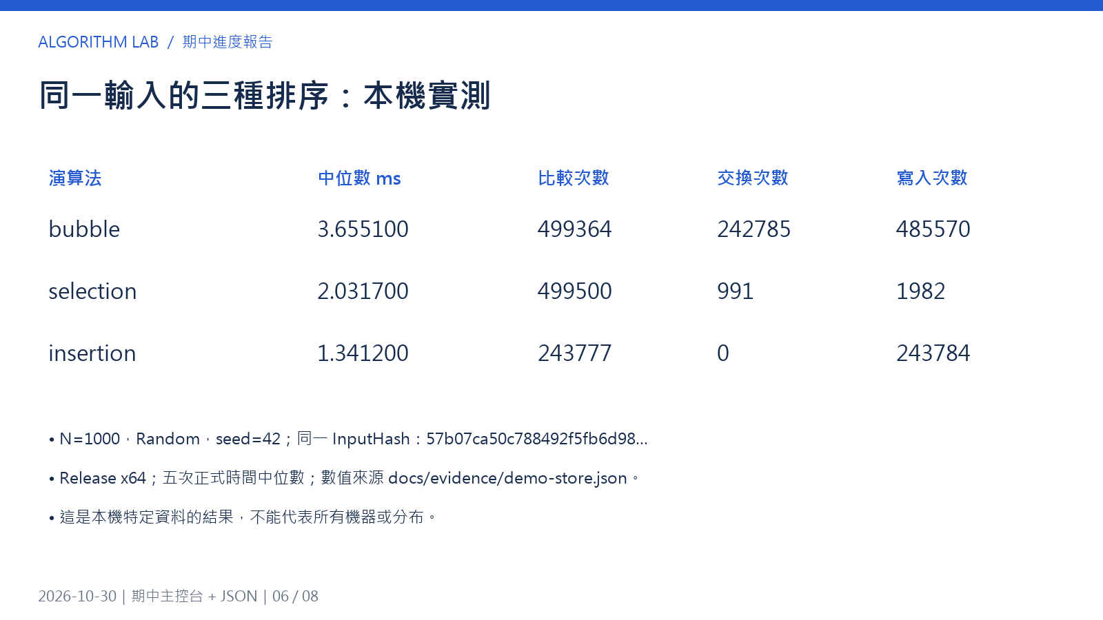
Notes:
請依 docs/demo-script.md 彩排。此頁為高解析圖像版，原始排版可由 scripts/render-midterm-assets.py 重建。

Slide 7
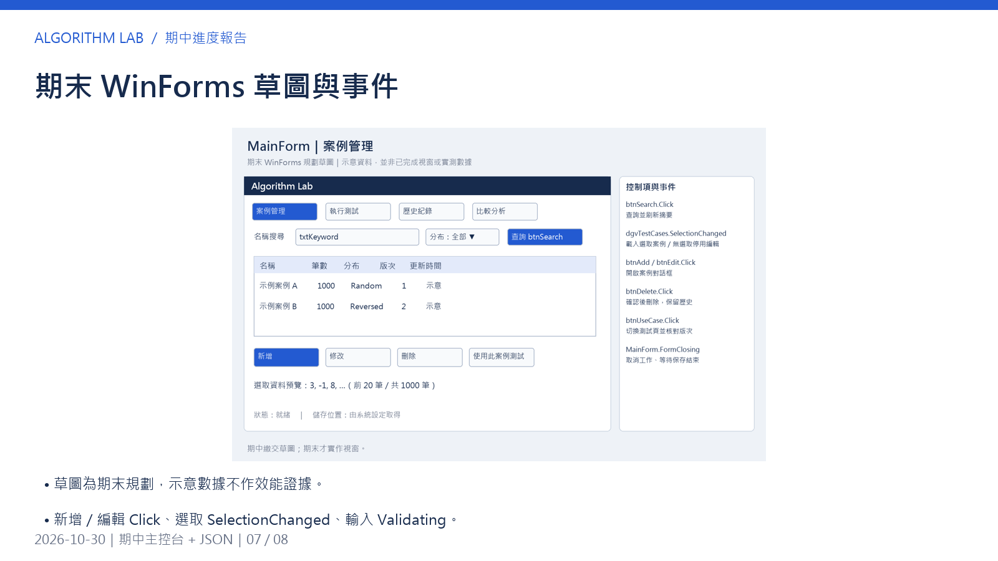
Notes:
請依 docs/demo-script.md 彩排。此頁為高解析圖像版，原始排版可由 scripts/render-midterm-assets.py 重建。

Slide 8
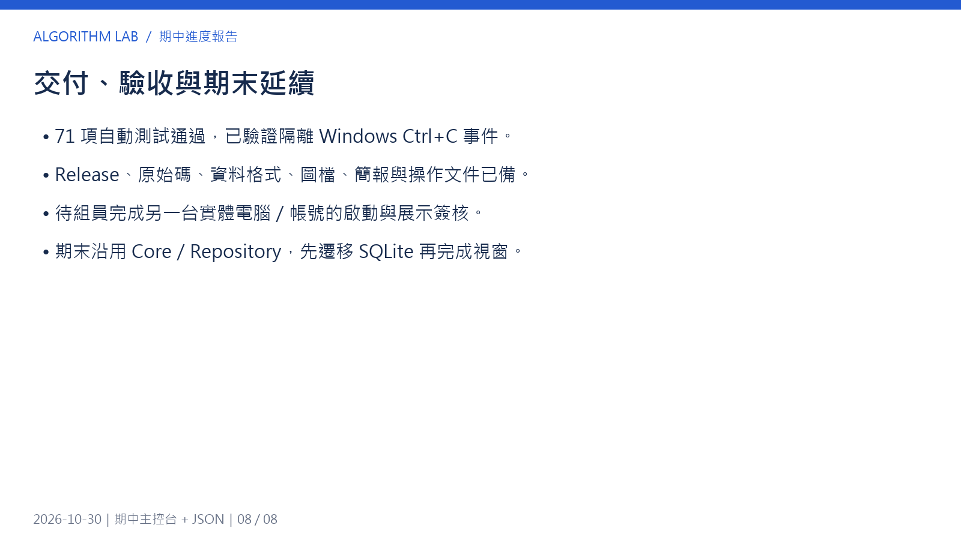
Notes:
請依 docs/demo-script.md 彩排。此頁為高解析圖像版，原始排版可由 scripts/render-midterm-assets.py 重建。

